Slide 1
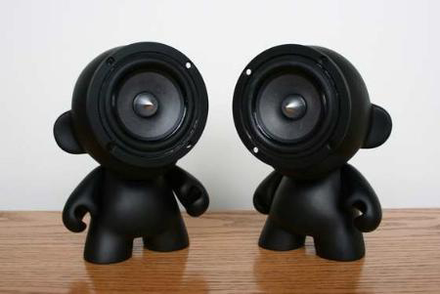
Altavoces
Los altavoces se utilizan para escuchar los sonidos emitidos por el computador, tales como música, sonidos de errores, conferencias, etc.
Normalmente los altavoces van integrados en el ordenador. En los ordenadores portátiles, la mayoría de los casos, van integrados de forma que no se ven. Y en los de sobre-mesa están en el monitor, pero la torre también lleva uno para indicar sonidos de errores.

